Slide 1


Slide 2

BÀI DẠY STEM
CHỦ ĐỀ:
“TỰ THIẾT KẾ VÀ ĐO pH CÁC MẪU NƯỚC ĐỊA PHƯƠNG ”

Slide 3

HOẠT ĐỘNG 1
XÁC ĐỊNH VẤN ĐỀ

Slide 4
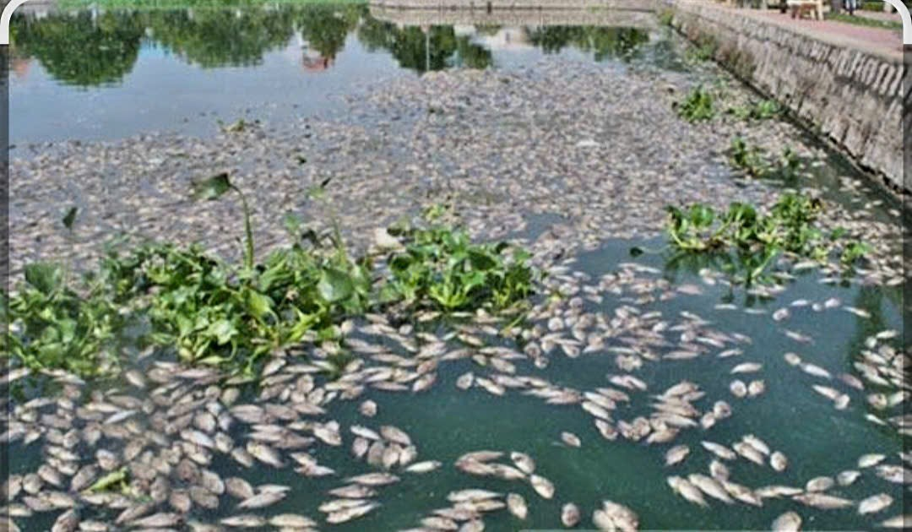
https://youtube.com/watch?v=X9DeaZfQsyg&si=6YHc8F8jrbwcE8mN

Slide 5

pH của nguồn nước ảnh hưởng trực tiếp tới sự sinh trưởng, phát triển của động thực vật (tôm, cá, ….) như thế nào?

Slide 6
Muốn biết nguồn nước ở địa phương mình có pH phù hợp không, chúng ta cần làm gì?
Em có thể xây dựng công cụ đơn giản để đo pH các nguồn nước quanh em không?

Slide 7
HOẠT ĐỘNG 2
NGHIÊN CỨU KIẾN THỨC NỀN VÀ ĐỀ XUẤT CÁCH ĐO pH CÁC MẪU NƯỚC TẠI ĐỊA PHƯƠNG

Slide 8
Hoạt động 2.1.
Nghiên cứu kiến thức nền
Chia lớp thành 3 nhóm, mỗi nhóm thực hiện một nội dung (1, 2, 3) ở nhà.
Tạo thành một bản báo cáo bằng word hay PP cụ thể.
Trình bày báo cáo trong thời gian tối đa 5p/ báo cáo.

Slide 9
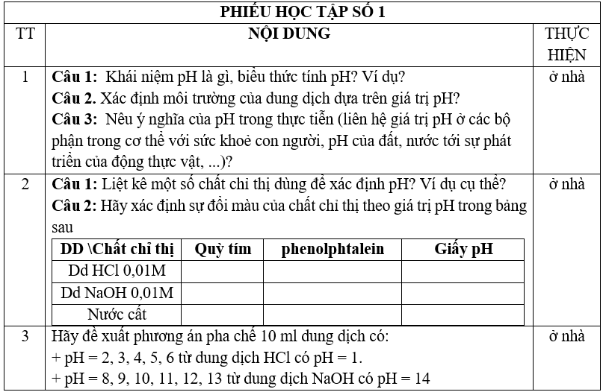

Slide 10


Hoạt động 2.1.
Nghiên cứu kiến thức nền
Báo cáo kết quả thảo luận

Slide 11
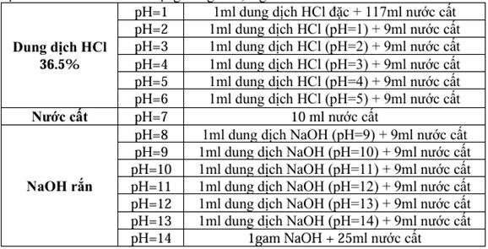
CÂU 3: CÁCH PHA DUNG DỊCH CHUẨN

Slide 12

Hoạt động 2.2. Đề xuất giải pháp
Thảo luận theo nhóm dưới hình thức khăn trải bàn để xây dựng các giả thuyết, phương pháp và quy trình tiến hành thiết kế và đo pH tương ứng với nguyên vật liệu lựa chọn:
Tạo bảng màu pH
Chỉ thị pH tự nhiên
Xác định pH mẫu nước
Biện pháp bảo vệ môi trường
Biện pháp bảo vệ sức khoẻ

Slide 13
TIÊU CHÍ GIẢI PHÁP
Làm thế nào để đảm bảo các giải pháp hiệu quả để bảo vệ môi trường và sức khỏe?
An toàn và
Thân thiện với
môi trường
Mẫu nước: Không còn bùn, đất; Có trong tự nhiên
Chọn chất chỉ thị phải phù hợp.

Slide 14
HOẠT ĐỘNG 3
LỰA CHỌN GIẢI PHÁP
LẬP KẾ HOẠCH

Slide 15
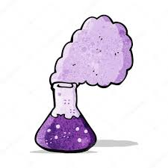
Nhiệm vụ
Các nhóm nộp giải pháp đã đề xuất
Nhóm lần lượt trình bày các giải pháp đã lập.
GV nhận xét, bổ sung và kết luận

Slide 16
QUY TRÌNH CHUNG
Quy trình Kiểm tra pH bằng Chất chỉ thị Tự nhiên
Chuẩn bị Chất chỉ thị
Xác minh pH
Ghi nhận Thay đổi Màu sắc
Kiểm tra Mẫu Nước
Chiết xuất chất chỉ thị từ bắp
cải tím
Sử dụng máy đo pH để xác
minh độ chính xác của các
dung dịch
Sử dụng chất chỉ thị và bảng
màu để kiểm tra các mẫu nước
khác nhau
Quan sát và ghi lại sự thay đổi
màu sắc trong các dung dịch
Pha chế Dung dịch pH
Thêm Chất chỉ thị
Tạo Bảng Màu
Tạo ra các dung dịch có pH từ 1 đến 14
Nhỏ chất chỉ thị vào các dung dịch đã chuẩn bị
Phát triển bảng màu dựa trên
các thay đổi màu sắc

Slide 17
KẾ HOẠCH CỦA NHÓM
TT | NỘI DUNG CÔNG VIỆC | NGƯỜI THỰC HIỆN | THỜI GIAN | ĐỊA ĐIỂM | GHI CHÚ
1
2
3
…

Slide 18
HOẠT ĐỘNG 4
CHẾ TẠO MẪU, THỬ NGHIỆM VÀ ĐÁNH GIÁ

Slide 19
Vận dụng quy trình thiết kế kĩ thuật đã chọn để “Tự thiết kế và đo pH các mẫu nước ở địa phương”.
Nhiệm vụ

Slide 20

Các nhóm xây dựng bảng màu chuẩn của chất chỉ thị dung dịch bắp cải tím, đo pH mẫu nước ở địa phương:
- Đọc phiếu hỗ trợ
- Thực hiện thí nghiệm
Hoàn thành phiếu học tập 2, 3
CHỈ DẪN

Slide 21
HOẠT ĐỘNG 5
CHIA SẺ,
THẢO LUẬN, ĐIỀU CHỈNH

Slide 22
Nhiệm vụ
Trưng bày sản phẩm theo phương pháp phòng tranh.
Các nhóm HS tiến hành tự đánh giá đồng đẳng thông qua phiếu rubric 2
Mỗi nhóm lần lượt chấm sản phẩm của 3 nhóm còn lại. Thời gian dừng ở mỗi tranh là 3 phút. Nhận xét kết quả nhóm bạn.

Slide 23

RÚT KINH NGHIỆM
Mỗi nhóm có 2 phút để chia sẻ về kinh nghiệm quá trình thực hiện giải pháp và những điều chỉnh nếu cần.

Slide 24
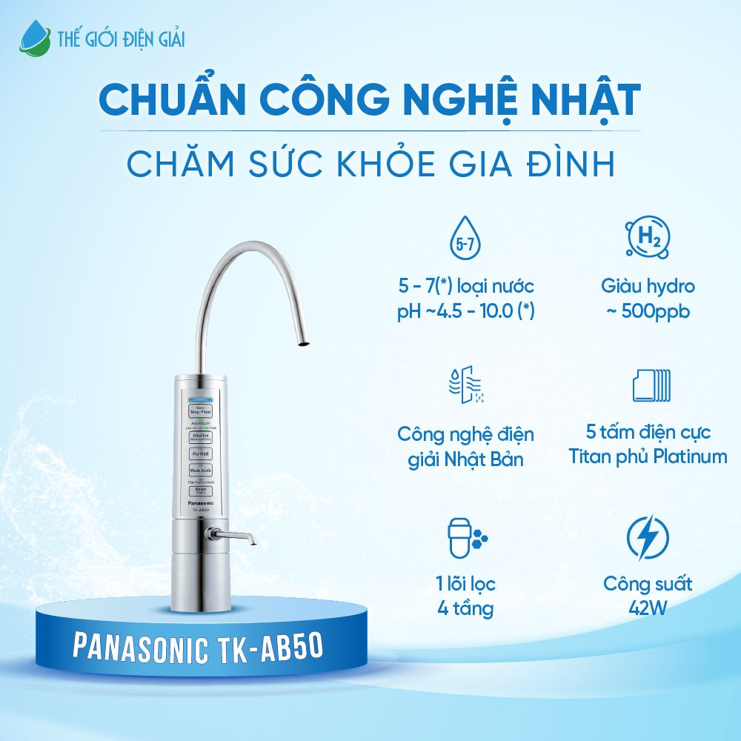

DỰ KIẾN – CỦNG CỐ-LIÊN HỆ
1. Sử dụng lượng bắp cải và nước là bao nhiêu?
2. Cách tạo dung dịch chỉ thị tốt nhất?
3. Cách sử dụng thực phẩm an toàn?
Liên hệ:
49.900.000 39.000.000

Slide 25


Slide 26


